Slide 1
Mysql之事务

Slide 2
事务的特点
提到事务，肯定首先要想到是ACID
（1）原子性（Atomicity）原子性是指事务是一个不可分割的工作单位，事务中的操作要么都发生，要么都不发生。
（2）一致性（Consistency）事务前后数据的完整性必须保持一致。
（3）隔离性（Isolation）事务的隔离性是多个用户并发访问数据库时，数据库为每一个用户开启的事务，不能被其他事务的操作数据所干扰，多个并发事务之间要相互隔离。
（4）持久性（Durability）持久性是指一个事务一旦被提交，它对数据库中数据的改变就是永久性的，接下来即使数据库发生故障也不应该对其有任何影响

Slide 3
事务隔离级别
mysql的隔离级别包括四种：读未提交（read uncommitted）、读提交（read committed）、可重复读（repeatable read）、串行化（serializable）
（1）读未提交是指，一个事务还没提交时，它做的变更就能被别的事务看到。
（2）读提交指，一个事务提交之后，它做的变更才会被其他事务看到。
（3）可重复读指，一个事务执行过程中看到的数据，总是跟这个事务在启动时看到的数据时一致的。当然可重复读隔离级别下，未提交变更对其他事务也是不可见的。
（4）串行化，顾名思义是对于同一行记录，“写”会加“写锁”，“读”会加“读锁”。当出现读写锁冲突的时候，后访问的事务必须等前一个事务执行完成，才能继续执行。

Slide 4
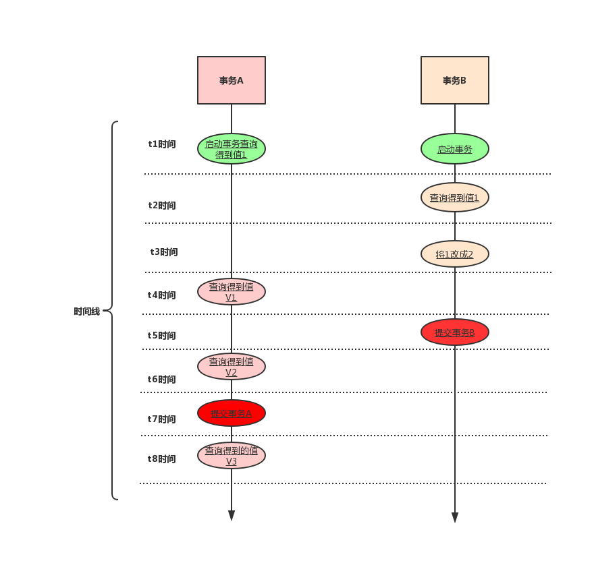
隔离级别的理解
表结构：
create table T(a int) engine=InnoDB;
初始化语句：
insert into T(a) values(1);
若隔离级别是“读未提交”， 则V1的值就是2。这时候事务B虽然还没有提交，但是结果已经被A看到了。因此，V2、V3也都是2。

Slide 5
隔离级别的理解
表结构：
create table T(a int) engine=InnoDB;
初始化语句：
insert into T(a) values(1);
若隔离级别是“读提交”，则V1是1，V2的值是2。事务B的更新在提交后才能被A看到。所以， V3的值也是2。同一个事物内两次查询V1不等于V2所以不可重复度。

Slide 6
隔离级别的理解
表结构：
create table T(a int) engine=InnoDB;
初始化语句：
insert into T(a) values(1);
若隔离级别是“可重复读”，则V1、V2是1，V3是2。之所以V2还是1，遵循的就是这个要求：事务在执行期间看到的数据前后必须是一致的。

Slide 7
隔离级别的理解
表结构：
create table T(a int) engine=InnoDB;
初始化语句：
insert into T(a) values(1);
若隔离级别是“串行化”，则在事务B执行“将1改成2”的时候，会被锁住。直到事务A提交后，事务B才可以继续执行。所以从A的角度看， V1、V2值是1，V3的值是2。

Slide 8
MVCC
MVCC(Mutil-Version Concurrency Control)，就是多版本并发控制。MVCC 是一种并发控制的方法，一般在数据库管理系统中，实现对数据库的并发访问。
MVCC最大的好处就是读不加锁，读写不冲突。在读多写少的应用中，读写不冲突是非常重要的，极大的增加了系统的并发性能。
可重复读隔离级别下，事务在启动的时候就“拍了个快照”。整个事物的读都是读的事务开启时的快照。读已提交的隔离级别下，每次读取数据前都生成一个快照。这样的快照也叫一致性视图（ReadView）。
快照读，快照读的是事务生成的快照，不需要加锁。比如普通的查询。
当前读：当前读是读的已提交的最新数据。会加行锁，也有可能加间隙锁。比如select…..for update，这种语句少用会有产生死锁。提前说一下Mysql的更新是先读都写的。
mysql生成这个快照的速度非常快，毫秒级别的，是不是很神奇？

Slide 9
ReadView
ReadView所解决的问题是使用READ COMMITTED和REPEATABLE READ隔离级别的事务中，那些记录能读到那些记录读不到，这需要判断一下版本链中的哪个版本是当前事务可见的。
ReadView中主要包含4个比较重要的内容：
（1）m_ids：表示在生成ReadView时当前系统中活跃的读写事务的事务id列表。
（2）min_trx_id：表示在生成ReadView时当前系统中活跃的读写事务中最小的事务id，也就是m_ids中的最小值。
（3）max_trx_id：表示生成ReadView时系统中应该分配给下一个事务的id值。
（4）creator_trx_id：表示生成该ReadView的事务的事务id。创建事务的id是按照严格递增的规则生成

Slide 10
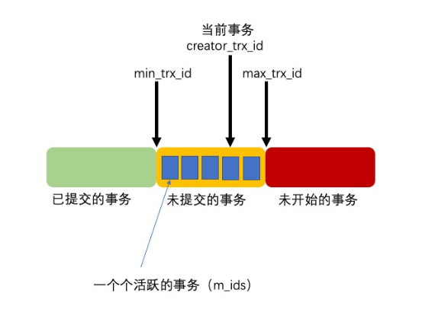
记录可见性规则
（1）如果被访问版本的trx_id属性值与ReadView中的creator_trx_id值相同，意味着当前事务在访问它自己修改过的记录，所以该版本可以被当前事务访问。
（2）如果被访问版本的trx_id属性值小于ReadView中的min_trx_id值，表明生成该版本的事务在当前事务生成ReadView前已经提交，所以该版本可以被当前事务访问。

Slide 11
记录可见性规则
（3）如果被访问版本的trx_id属性值大于ReadView中的max_trx_id值，表明生成该版本的事务在当前事务生成ReadView后才开启，所以该版本不可以被当前事务访问。
（4）如果被访问版本的trx_id属性值在ReadView的min_trx_id和max_trx_id之间，那就需要判断一下trx_id属性值是不是在m_ids列表中，如果在，说明创建ReadView时生成该版本的事务还是活跃的，该版本不可以被访问；如果不在，说明创建ReadView时生成该版本的事务已经被提交，该版本可以被访问。

Slide 12
ReadView示例说明
如果某个版本的数据对当前事务不可见的话，那就顺着版本链找到下一个版本的数据，继续按照上边的步骤判断可见性，依此类推，直到版本链中的最后一个版本。如果最后一个版本也不可见的话，那么就意味着该条记录对该事务完全不可见，查询结果就不包含该记录。
说明：在读已提交的隔离级别的情况下每次读都会生成一致性视图，在可重复读的隔离级别下第一次读会生成一致性视图。
表结构：
CREATE TABLE `t` (
`id` INT (11) NOT NULL,
`k` INT (11) DEFAULT NULL,
PRIMARY KEY (`id`)
) ENGINE = INNODB;
初始化数据： INSERT INTO t (id, k) VALUES(1, 1);

Slide 13
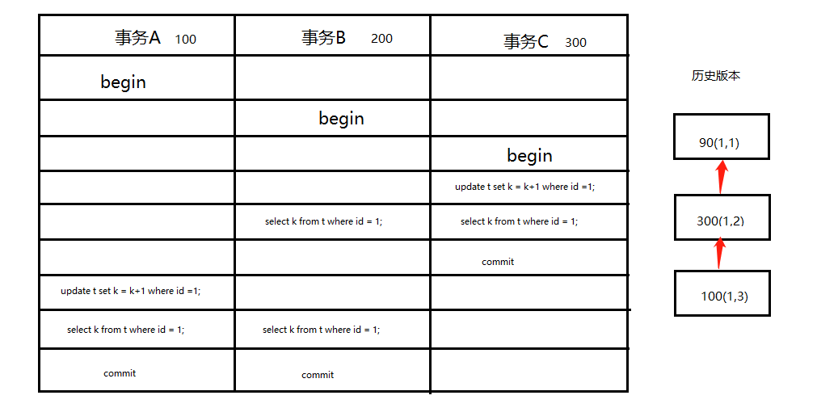
ReadView示例说明

